Slide 1
Gestión de datos cualitativos
Romina De Angelis – Octubre 2023
CRFS – Proyecto de apoyo a métodos de investigación
Notes:
Este es el segundo de 5 videos sobre gestión de datos cualitativos.

Slide 2
Sistemas de seguimiento de datos cualitativos
Romina De Angelis
Especialista en Métodos de Investigación Social y Cualitativa
Notes:
Este vídeo trata sobre sistemas de seguimiento de datos cualitativos.

Slide 3
Objetivos
Determinar las características de las buenas prácticas en el manejo de datos cualitativos (QDM).
Determinar las características clave en los procesos de denominación de archivos de datos cualitativos.
Definir y desarrollar un sistema de seguimiento de datos cualitativos.
Notes:
Esta sesión incluye 3 puntos principales:
Determinar las características de las buenas prácticas de gestión de datos cualitativos.
Determinar las características clave de los procesos de denominación de archivos de datos cualitativos.
Definir y desarrollar los pasos para un sistema de seguimiento de datos cualitativos.

Slide 4
Buena gestión de datos cualitativos
El uso de un marco ético para guiar la planificación de la gestión de datos cualitativos garantiza las mejores prácticas.
Por ejemplo, el sitio web del Servicio de Datos del Reino Unido (fuente útil de consejos, enlaces y directrices para buenas prácticas en el Reino Unido).
Es preferible utilizar directrices éticas específicas del país donde se recopilan datos para proteger los derechos de los participantes de la investigación.
Notes:
Puede resultar útil utilizar un marco ético para guiar la planificación de la gestión de datos cualitativos para garantizar las mejores prácticas para todos los participantes de la investigación. Por ejemplo, el sitio web del Servicio de Datos del Reino Unido es una buena fuente que proporciona consejos generales sobre buenas prácticas y enlaces a directrices más específicas que se aplican en el Reino Unido (el enlace se proporciona en la diapositiva final). Sin embargo, es aconsejable consultar las directrices éticas de los países y comunidades específicos donde se recopilan los datos, ya que las regulaciones y costumbres locales pueden diferir de las del Reino Unido. En particular, las pautas éticas ayudan a proteger los derechos de las personas involucradas en la investigación, quienes comparten información con nosotros y son los propietarios de la información. Este enfoque no es exclusivo de la investigación cualitativa y debería aplicarse también a los estudios cuantitativos.

Slide 5
Buena gestión de datos cualitativos
Consume mucho tiempo y trabajo y requiere pensar antes de recopilar datos.
Elija un dispositivo para almacenar de forma segura datos digitales de entrevistas y videos grabados y notas de campo escritas (también guárdelos en la nube).
Almacene archivos en carpetas designadas.
Notes:
Inevitablemente, desarrollar un buen proceso de gestión de datos cualitativos requiere invertir tiempo en planificarlo antes de comenzar la recopilación de datos. Una buena gestión de datos cualitativos también puede requerir mucha mano de obra para estar bien planificada y desarrollada en todo momento. El aspecto tiempo también se refiere al tiempo que deben invertir las personas con las que trabajamos y este es otro elemento donde los aspectos éticos juegan un papel…
La recopilación de datos cualitativos a menudo genera datos digitales a partir de entrevistas y vídeos grabados y notas de campo mecanografiadas que deben almacenarse de forma segura en un dispositivo designado. Aún mejor si se pueden guardar simultáneamente en la nube para evitar la pérdida de datos en caso de que algo le suceda al dispositivo físico.
Al almacenar archivos de datos de diversas técnicas de recopilación de datos, es una buena práctica organizarlos en carpetas etiquetadas (similar a lo que se haría al almacenar datos en papel).

Slide 6
Buena gestión de datos cualitativos
Proteja el acceso a los datos: código/contraseña/PIN para archivos digitales y contenedor bloqueado para datos físicos.
Mantenga un registro del número de entrevistas y discusiones de grupos focales (DGF) realizadas para el seguimiento de los datos y el control de calidad.
Incluya la fecha al almacenar archivos de notas de campo de observación.
Omitir identificadores personales en transcripciones y notas de campo.*
*Es importante garantizar el anonimato de los participantes. Al mismo tiempo, es esencial crear nombres de archivos anonimizados para rastrear a los participantes individuales si es necesario e informarles sobre estos aspectos.
Notes:
El acceso a los datos digitales debe protegerse mediante el uso de un código seguro, una contraseña o un PIN que solo conozca el recolector de datos o los miembros de su equipo. Para datos físicos, como en el caso de notas de campo escritas o grabaciones de audio y video, o datos sensibles como los contenidos en formularios de consentimiento, las herramientas y dispositivos que contienen esos datos deben almacenarse en un lugar seguro protegido con un candado o bajo llave. con una llave.
Otras características importantes que caracterizan un buen enfoque de gestión de datos cualitativos incluyen mantener un registro del número de entrevistas y DGF realizados. Esto es útil para realizar un seguimiento de todos los datos recopilados, así como para garantizar un fácil control de calidad de los mismos y tener la información disponible al presentar los resultados de la investigación.
Tanto al escribir notas como al guardarlas digitalmente (normalmente en un documento de Word), es una buena práctica incluir la fecha en la que se tomaron para consultarlas en el futuro.
Otro elemento clave es evitar incluir el identificador personal de cualquier participante de la investigación en las transcripciones y traducciones de las entrevistas y en las notas de campo escritas. Este puede ser un punto interesante porque, por un lado, queremos garantizar el anonimato de los participantes. Sin embargo, por otro lado, es posible que necesitemos vincularnos a la información de uno o más participantes específicos o compartir sus identidades con otros miembros de un equipo de investigación con el fin de analizar los datos. En este caso, es importante crear nombres de archivos anónimos que le permitan rastrear a los participantes si es necesario y almacenarlos de forma segura. Es importante informar a los participantes sobre estos aspectos.

Slide 7
Nombre adecuado de archivo de datos cualitativos
Etiquetar archivos de datos con nombres que sean fáciles de reconocer, PERO sin identificadores.
Asignar un número de identificación de participante en un documento protegido.
Incluya el método de recopilación de datos en el nombre del archivo (por ejemplo, entrevista, DGF, observaciones, etc.).
Incluya al entrevistador o miembro del equipo de investigación que llevó a cabo la recopilación de datos.
Incluya la fecha de recopilación de datos.
Incluya información demográfica u otros códigos significativos (por ejemplo, género).
Notes:
Como se mencionó en el último punto, un paso clave en el proceso de gestión de datos cualitativos es la denominación de archivos. Es importante etiquetar los archivos con nombres que sean fácilmente reconocibles. Sin embargo, es muy importante evitar el uso de cualquier detalle que pueda hacer identificable a cualquier participante o comunidad de la investigación.
En este sentido, se puede asignar a cada participante un número de identificación o un seudónimo para garantizar el anonimato y, como se mencionó anteriormente, mantener una lista de los participantes y sus identificaciones asignadas en un documento protegido.
Al nombrar y almacenar datos digitales, es útil hacerlo incluyendo el método de recopilación de datos utilizado para generarlos, como entrevistas, DGF y observaciones.
Especialmente cuando se trabaja dentro de un equipo de investigación y cuando varias personas necesitan acceder a los datos, puede resultar útil incluir información sobre quién recopiló los datos para referencia futura.
Otro elemento importante a incluir al nombrar archivos de datos es la fecha en que se generaron.
Para facilitar futuros procesos de análisis de datos, también se pueden etiquetar archivos de datos utilizando códigos relacionados con información demográfica como el género.

Slide 8
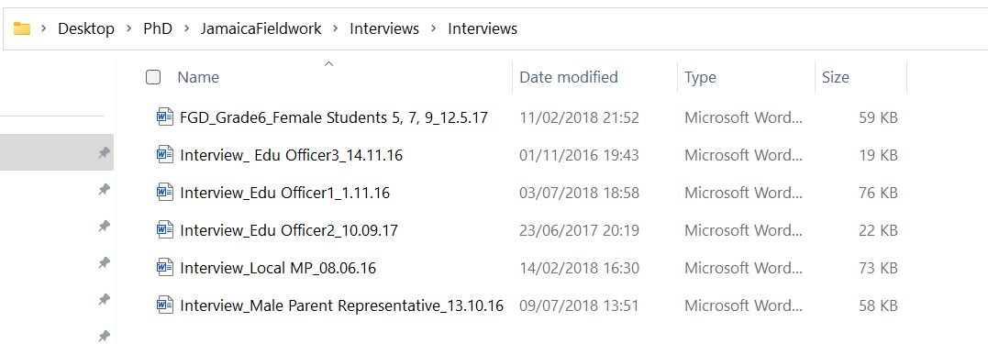
Ejemplo de buena denominación de archivos QD
Etiquete la primera de cuatro entrevistas de audio grabadas con una agricultora en una de cinco aldeas de Kenia como parte de un proyecto de investigación que se ejecuta en tres países (por ejemplo, Uganda, Kenia y Tanzania).
Por ejemplo , Interview_2023.05.12_PI0001_Mujer agricultora1_Aldea de Kenia1_Romina.docx
Notes:
Por ejemplo, es posible que necesite etiquetar la primera de cuatro entrevistas de audio grabadas con una agricultora en una de las cinco aldeas de Kenia como parte de un proyecto de investigación que se ejecuta en tres países (por ejemplo, Uganda, Kenia y Tanzania). En este ejemplo, comencé con el tipo de recopilación de datos (es decir, entrevista), la fecha, el código de identificación personal asignado al participante, la información demográfica (es decir, mujer), el país y el número asignado a la aldea específica y Terminaba con el nombre del investigador que recopiló los datos.
El ejemplo de la imagen se refiere a mi estrategia de nomenclatura de archivos personales durante mi trabajo de campo de doctorado en una escuela y un pueblo de Jamaica. Muestra archivos que contienen transcripciones de una discusión de grupo focal con 3 alumnas de 6º grado (que están identificadas individualmente con un número que les había asignado previamente y almacenado en un documento protegido separado). Luego contiene entrevistas individuales con diferentes funcionarios de educación, un miembro del parlamento local y un representante de los padres. Todos los documentos contienen la fecha en que tuvo lugar la entrevista o grupo focal.

Slide 9
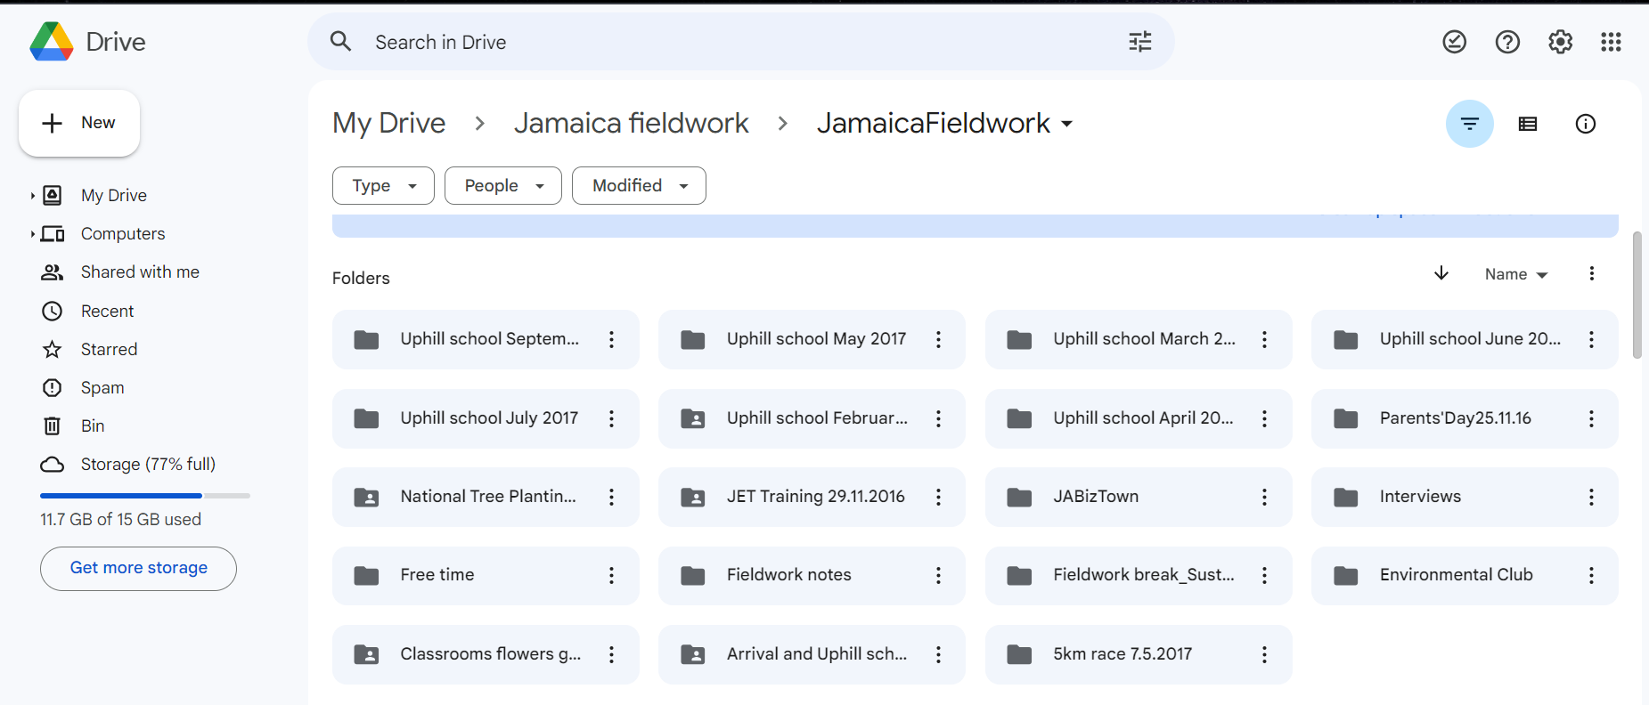
Diferencia entre trabajar con datos cuantitativos y cualitativos
Los datos cualitativos "en bruto" pueden encontrarse en transcripciones y notas descriptivas (a veces imágenes).
Los datos numéricos cuantitativos pueden almacenarse en una base de datos.
Notes:
En la investigación cualitativa existe un proceso de múltiples capas para organizar y almacenar datos, en comparación con la investigación cuantitativa. De hecho, dentro de un enfoque cualitativo, los datos "en bruto" de las entrevistas grabadas y las notas de campo pueden estar en una versión codificada en las transcripciones o en las notas descriptivas ampliadas. Los datos cualitativos a menudo se registran como archivos de audio de las entrevistas antes de transcribirlos a texto. O en notas breves escritas a mano en un cuaderno antes de expandirlas a notas mecanografiadas en un software de procesamiento de textos.
De manera diferente, los datos de la investigación cuantitativa suelen presentarse en forma de valores numéricos que se utilizan para cálculos matemáticos o análisis estadísticos. Este tipo de datos generalmente se almacena tal cual en una base de datos o en hojas de cálculo.
Estas diferencias implican una forma diferente de gestionar los datos cuantitativos y cualitativos. Por ejemplo, al tomar fotografías o escribir notas en su computadora portátil, es una buena práctica guardarlas tanto en su dispositivo físico como en la nube (por ejemplo, Google Drive, Dropbox, etc.). En el caso de imágenes y videos, es importante nombrarlos de manera que permita identificar fácilmente a qué evento del campo están asociados. Cuando tienes una gran cantidad de datos (fotos, videos, notas, etc. ), es posible que requieras un tipo diferente de almacenamiento y organización que utilice un sistema/herramienta de catalogación . La imagen muestra cómo guardé imágenes, videos y documentos en la nube usando Google Drive durante mi trabajo de campo de doctorado en Jamaica. De esta manera, también pude compartir los archivos con mis supervisores de doctorado que estaban en el Reino Unido. El nombre asignado a la escuela es ficticio. Puedes ver que las carpetas contienen fechas más o menos precisas según si contienen medios para un evento específico o para un período de tiempo. Es importante señalar que esta tarea puede presentar dificultades cuando la conexión a Internet no es estable. En mi caso, como vivía en un pueblo sin WIFI y los datos de mi teléfono eran limitados, tuve que hacerlo cuando podía acceder al WiFi en un cibercafé del pueblo más cercano.
Seguir estos pasos le ayudará a desarrollar un buen sistema para gestionar datos cualitativos, especialmente cuando se trabaja dentro de un equipo de investigación y diferentes personas necesitan acceder a los datos en diferentes momentos.

Slide 10
Definir un buen sistema de seguimiento de datos cualitativos
¿Qué es un sistema de trazabilidad de datos?
Un plan claramente definido de quién hace qué, cómo y cuándo.
Notes:
¿A qué nos referimos cuando hablamos de desarrollar un buen sistema de seguimiento de datos cualitativos?
En resumen, nos referimos a desarrollar un plan claramente definido de quién hace qué y cómo en qué punto del proceso, desde la recopilación de datos hasta su transcripción y análisis. Esto es especialmente cierto cuando se trabaja dentro de un equipo de investigación y hay diferentes personas manejando datos en diferentes etapas. Los transcriptores y/o traductores, así como los codificadores, deben poder localizar fácilmente los archivos de datos con los que necesitan trabajar.

Slide 11
Definir un buen sistema de trazabilidad de datos cualitativos
¿Por qué necesita un (buen) sistema de trazabilidad de datos?
Para localizar y acceder fácilmente a los datos al analizarlos.
Para encontrar y acceder fácilmente a datos en el futuro.
Notes:
Uno podría preguntarse POR QUÉ necesitamos un sistema de seguimiento de datos cualitativos y no uno cualquiera, ¡sino uno bueno !
Algunas razones, como se acaba de mencionar, incluyen poder localizar y acceder fácilmente a los datos que nosotros (u otros miembros del equipo) necesitamos analizar .
Además, en un momento posterior, es posible que desee recuperar datos recopilados previamente, por ejemplo, para realizar otro análisis con un propósito diferente. En ambos casos, contar con un buen sistema de seguimiento facilitará estas tareas.

Slide 12
Desarrollar un buen sistema de trazabilidad QD
Almacene varias copias de datos sin procesar*.
En equipo, tenga un supervisor para el entrevistador, transcriptor, traductor y codificador.
Asigne roles y responsabilidades claras.
Realizar aseguramiento y control de calidad en cada etapa.
Dedique tiempo para abordar los problemas a medida que surjan y ajuste los enfoques en el proceso.
*Los datos cualitativos sin procesar se refieren a grabaciones de audio de entrevistas, notas de campo de observación, fotografías, videos y cualquier dato recopilado que no haya sido procesado.
Notes:
Una buena práctica al desarrollar un sistema de seguimiento de datos comienza con almacenar múltiples copias de los datos originales. Esto ayudará a tener una buena copia de seguridad y evitará el riesgo de pérdida de datos. Cuando hablamos de datos cualitativos brutos, nos referimos a grabaciones de audio de entrevistas, notas de campo de observación, fotografías, vídeos y cualquier dato recopilado por el investigador que aún no haya sido procesado.
Los datos no brutos se refieren a datos que han sido procesados después de haber sido recopilados. Puede referirse a transcripciones de entrevistas, notas de campo ampliadas que incluyen las reflexiones y la codificación del investigador.
Cuando se trabaja dentro de un equipo de investigación, se recomienda nombrar un supervisor que coordine las actividades realizadas por los entrevistadores, transcriptores (y en ocasiones traductores) y codificadores.
También pueden garantizar que cada experto tenga una comprensión clara de las acciones y responsabilidades que implica su función.
En cada etapa, el supervisor llevará a cabo el aseguramiento y control de calidad (es decir, respectivamente, verificará que la integridad, calidad y confiabilidad de los datos se mantengan en cada paso y garantizará que no haya errores en los archivos de datos finales y, si alguno, que sean corregidos). También pasarán por alto la organización de datos de entrevistas grabadas, transcripciones, traducciones y procesos de codificación. No debe realizarse ningún otro paso en el proceso de análisis hasta que se hayan completado las transcripciones. Es necesario dedicarle suficiente tiempo y debe recordar que no se debe compartir ninguna información personal en este proceso. Una forma de prevenir errores de transcripción es realizar revisiones múltiples para evitar errores gramaticales y ortográficos.
También es importante tener en cuenta que este proceso puede revelar cuestiones que requerirán tiempo y flexibilidad para abordarlas en cada etapa. Un ejemplo podría ser la necesidad de reformular las preguntas de la entrevista de manera diferente para obtener mejores respuestas de los participantes.

Slide 13
Recursos útiles
https://ukdataservice.ac.uk/learning-hub/research-data-management/ethical-issues/ethical-obligations/
Notes:
Este es un enlace útil que proporciona una visión general de las obligaciones éticas de los investigadores, aunque se basa en el sistema del Reino Unido y diferentes países pueden tener diferentes regulaciones...

Slide 14

De la serie de seminarios web:
Gestión de datos cualitativos
Creado y presentado por Romina De Angelis CRFS – Proyecto de apoyo a métodos de investigación
Editado y producido por Emily Nevitt y Grace Gilbert.
octubre 2023
Notes:
En caso de que esté interesado, las diapositivas de esta presentación, así como muchos más recursos, se pueden descargar de nuestro sitio web en stats4sd.org/resources. ¡Muchas gracias!

